Slide 1




khởi động

Slide 2

THI TÀI RỪNG XANH

Slide 3


Đọc đoạn 2 bài:
Đèn giao thông

Slide 4
Nếu không có đèn giao thông thì việc đi lại sẽ như thế nào?

Slide 5

Bài 5: Đèn giao thông

Slide 6

80
81

Slide 7


5
Chọn từ ngữ để hoàn thiện câu và viết câu vào vở
bổ ích
đèn xanh
đèn vàng
đèn đỏ
Xe cộ cần phải dừng lại khi có (…….…).
6*66
Xe cộ cần ιải dừng lại δi có
Α˝n đỏ.
Notes:
GV cho hs chọn từ. HS chọn vào từ nào thì GV nhấp vào từ đó. Nhấp đúng từ ‘lo “đèn đỏ” thì nó sẽ di chuyển về chỗ trống. Sau đó chuyển tiếp sẽ ra câu mẫu viết vở sẽ xuất hiện

Slide 8


Slide 9
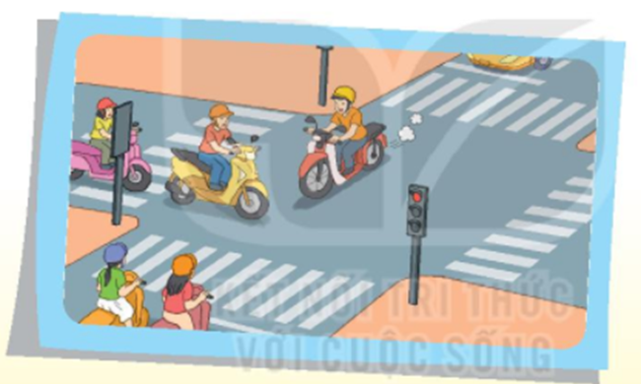
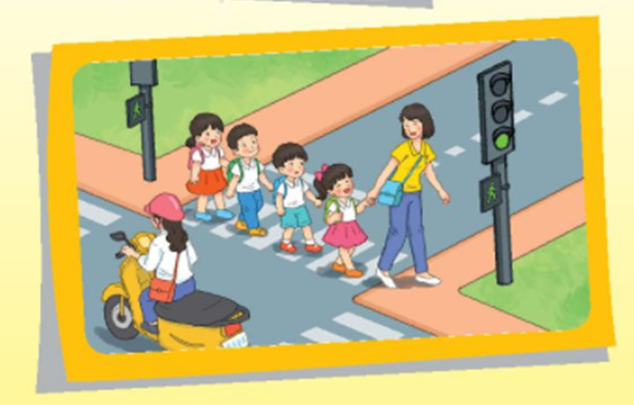
6
Quan sát tranh và dùng từ ngữ trong khung để nói theo tranh
đèn đỏ nguy hiểm đèn xanh qua đường
Notes:
GV linh động tổ chức HĐ

Slide 10
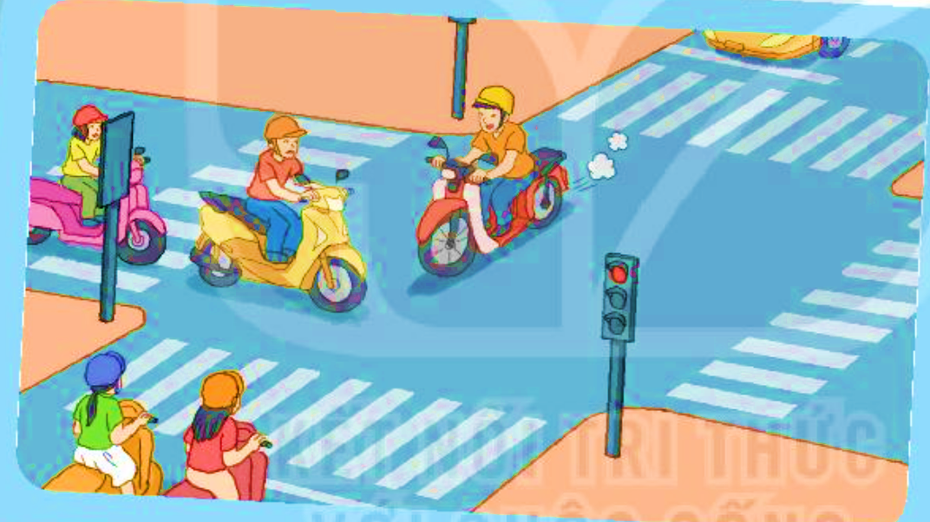
6
Quan sát tranh và dùng từ ngữ trong khung để nói theo tranh
đèn đỏ nguy hiểm đèn xanh qua đường
Notes:
GV linh động tổ chức HĐ

Slide 11
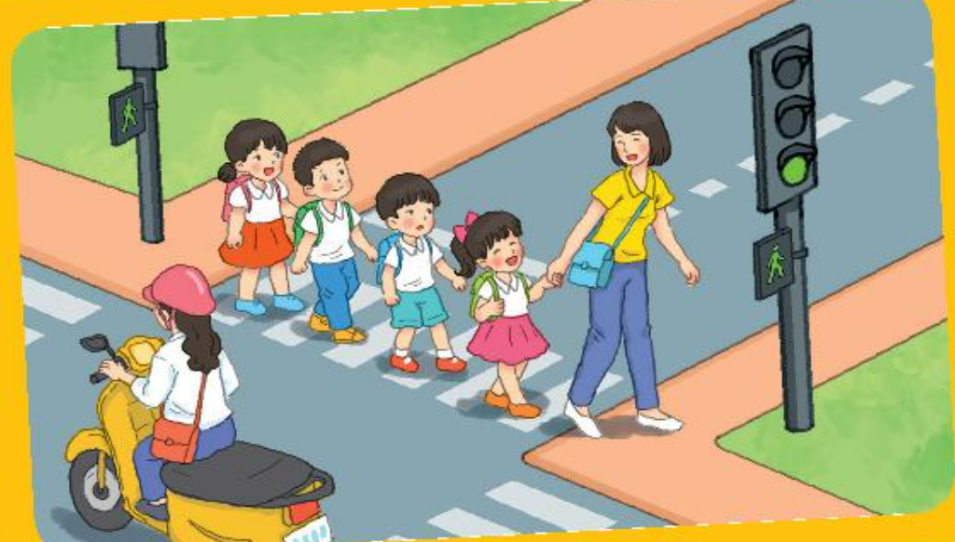
6
Quan sát tranh và dùng từ ngữ trong khung để nói theo tranh
đèn đỏ nguy hiểm đèn xanh qua đường
Notes:
GV linh động tổ chức HĐ

Slide 12
Bài 5: Đèn giao thông (Tiết 4)

Slide 13

7
Nghe viết
Đèn đỏ báo hiệu dừng lại. Đèn xanh báo hiệu được phép di chuyển. Đèn vàng báo hiệu đi chậm rồi dừng hẳn.
Notes:
GV có thể cho HS viết từ khó vào bảng con nếu HS còn nhầm lẫn nhiều và thường xuyên. GV tự linh động từ khó phù hợp với địa phương.
Đoạn trên có mấy câu?
Khi viết chữ đầu dòng, ta lưu ý gì?
Những chữ nào viết hoa? Vì sao?
Kết thúc câu có dấu gì?
Em hãy tìm từ dễ viết lẫn trong bài.

Slide 14
Đèn đỏ báo hΗİu dừng lại. Đèn xaζ báo
hΗİu đưϑ Ί˛p di εuΐϜn. Đèn vàng báo
hΗİu đi εậm ǟē dừng hẳn.
Notes:
GV chiếu cho HS xem cách trình bày trước, sau đó nhấn tắt màn hình rồi đọc cho hs viết.

Slide 16






8
Chọn dấu thanh phù hợp thay cho chiếc lá
ngã ba
ngõ nhỏ
điều khiển
bút vẽ

Slide 17

9
T
r
ò
c
h
ơ
i
Nhận biết biển báo
Notes:
GV linh động tổ chức hs. GV đọc kĩ SGV để hiểu được mục tiêu của hoạt động nhé
Đây là các biển chỉ dẫn

Slide 18
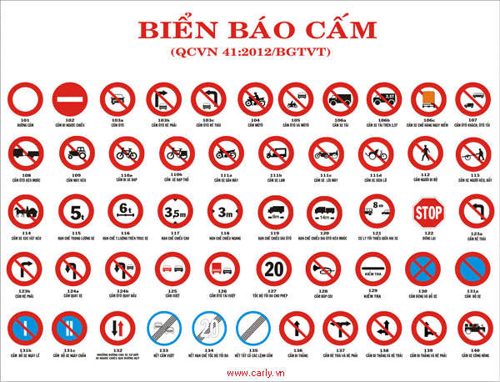

Slide 19
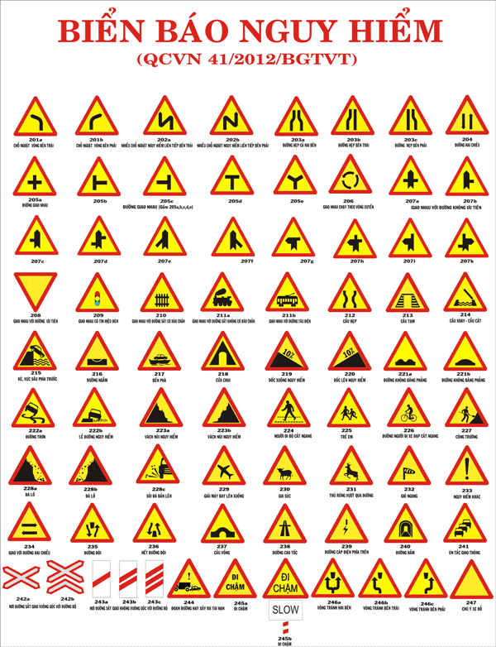

Slide 20
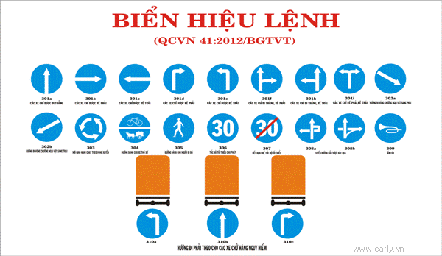

Slide 21
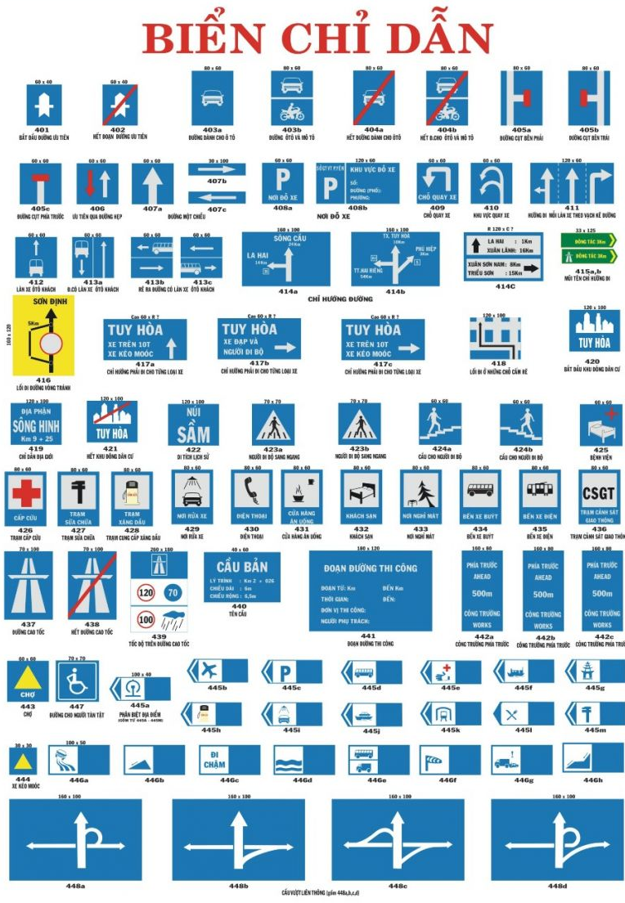

Slide 22
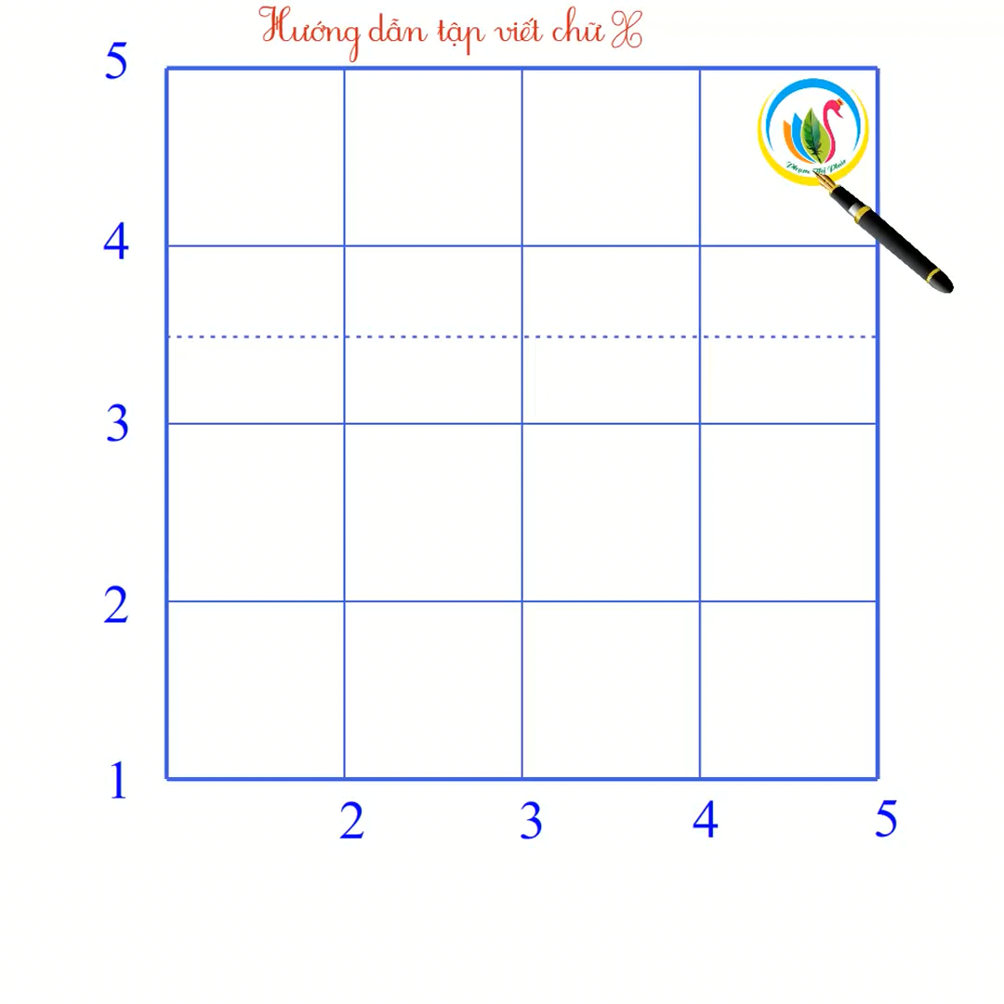

Slide 23
